Slide 1
Nivelación de Matemáticas para Ingeniería

Slide 2
PRODUCTOS NOTABLES. DIVISIÓN ALGEBRAICA
PRODUCTOS NOTABLES I

Slide 3
LOGRO DE LA SESIÓN
Al finalizar la sesión de aprendizaje el estudiante reconoce y aplica conceptos de binomio al cuadrado y diferencia de cuadrados en la resolución de ejercicios y problemas.

Slide 4
Esquema de la unidad
PRODUCTOS NOTABLES, DIVISIÓN ALGEBRAICA
DIVISIÓN ALGEBRAICA:
-Elementos
-Casos
-Métodos de división
-Teorema del resto
PRODUCTOS NOTABLES:
-Definición
-Tabla de identidades
-Casos especiales

Slide 5
REFORZAMIENTO
De que se trato la clase anterior
SABERES PREVIOS
-Que es un producto noble y cuales son sus aplicaciones
-Ejemplo de potencia de un binomio
-Cuales son las propiedades de la multiplicación de expresiones algebraicas
IMPORTANCIA UTILIDAD
Los productos notables nos ayudan a reducir los procedimientos para ahorrarnos ciertos pasos durante las operaciones. Se utilizan en el campo de la ingeniería
Con los productos notables podemos obtener superficies con tan solo aplicar las formulas.
Productos notables es el nombre que reciben aquellas multiplicaciones con expresiones algebraicas cuyo resultado puede ser escrito por simple inspección , sin verificar la multiplicación que cumplen ciertas reglas fijas . Su aplicación simplifica y sistematiza la resolución de muchas multiplicaciones habituales.

Slide 6
PRODUCTOS NOTABLES
SUMA Y DIFERENCIA
DE UN BINOMIO AL CUADRADO
DIFERENCIA DE CUADRADOS

Slide 7
Son productos que cumplen reglas fijas y cuyo resultado se
puede obtener sin realizar la multiplicación.

Slide 8
(x + y)² = x² + 2xy + y² (x - y)² = x² - 2xy + y²
Por ejemplo:
(x + 3)² = x² + 2(x)(3) + 3² = x² + 6x + 9 (a - 2)² = a² - 2(a)(2) + 2² = a² - 4a + 4
(4y + 1)² = (4y)² + 2(4y)(1) + 1² = 16y² + 8y + 1
(5n - m)² = (5n)² - 2(5n)(m) + (m)² = 25n²-10nm+m²
(3+(-2b))² =3² + 2(3)(-2b) + (-2b)²= 9 -12b + 4b²

Slide 9
Identidad adicional
Diferencia de cuadrados
(a + b)(a – b) = a² – b²

Slide 10
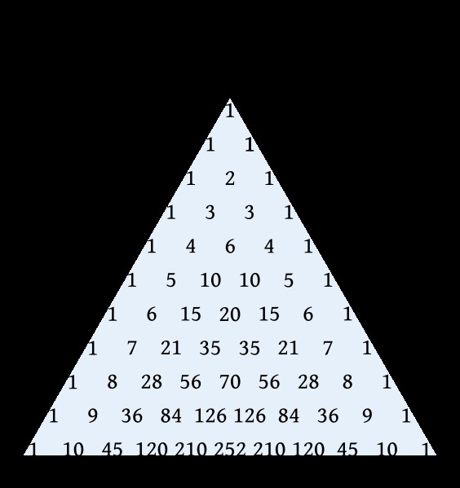
Triángulo de Pascal
El triángulo
de Pascal
mostrado es para un binomio de grado 10.

Slide 11
Reducir:
𝐴 = 2𝑥 − 3 ²– 2𝑥 + 3
2 ₊
3𝑥 + 4 ²– 8𝑥²– 16
Aplicamos binomio al cuadrado tres veces:
𝐴 = 2𝑥 − 3 2𝑥 + 3
𝐴 = 4𝑥² − 12𝑥 + 9 − 4𝑥² + 12𝑥 + 9
3𝑥 + 4 ² − 8𝑥² − 16
+ 9𝑥² + 24𝑥 + 16 − 8𝑥² − 16
2 ₋ 2 ₊
𝐴 = 9𝑥² + 16 − 8𝑥² − 16
𝐴 = 9𝑥² + 16 − 8𝑥² − 16
𝐴 = 𝑥²

Slide 12
Reducir
A = (2 3 + 3 2 )² − (2 3 − 3 2 )²
A = (2 3 + 3 2 )² − (2 3 − 3 2 )²
6 +18)
6)
6
= 12 +12
= 12 +12
= 12 +12
= 24 6
6 +18 − (12 −12
6 +18 − (30 −12
6 +18 − 30 +12

Slide 13
Si: 𝑥 − ¹ = 2
Calcular: 𝐸 = 𝑥⁴ +
1
𝑥
_{𝑥}4
x = 2 + ¹
x
_{1 ⎞}4
⎛
1
E = ⎜ 2 + _{x ⎟} +
⎝ ⎠
⎛ ₂ ₊ 1 ⎞
4
⎜ _{x} ⎟
⎝
⎠
(2x +1)⁴
_{x}4
_{x}4
=
⁺ (2x +1)⁴
(2x +1)⁸ + x⁸
=
(2x² + x)
4

Slide 14
1234568² −1234567²
¿Como calcularía la siguiente operación?
Por teoría: a² – b² = (a + b)(a – b)
En el ejercicio se observa: a = 1234568 y b = 1234567
Reemplazando:
(1234568 + 1234567) (1234568 – 1234567)
(2469135)(1) = 2469135

Slide 15
¿Qué aprendimos hoy?
(x + y)² = x² + 2xy + y² (x - y)² = x² - 2xy + y²
Diferencia de cuadrados
(a + b)(a – b) = a² – b²

